Slide 1
第 十四 章 内能的利用
第3节 能量的转化和守恒

Slide 2
学 习 目 标
1. 知道能量守恒定律；
2. 能举出日常生活中能量守恒的实例；
3. 能用能量守恒的观点分析物理现象。

Slide 3
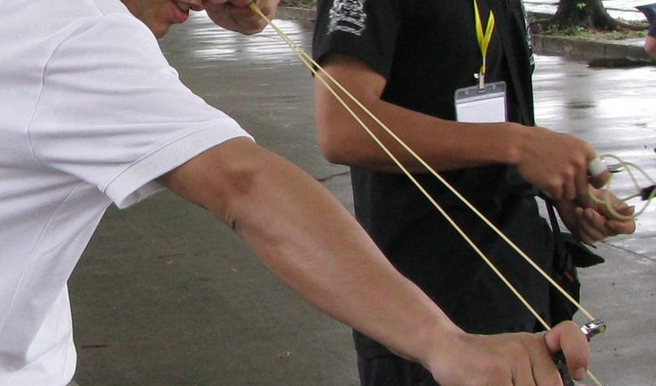
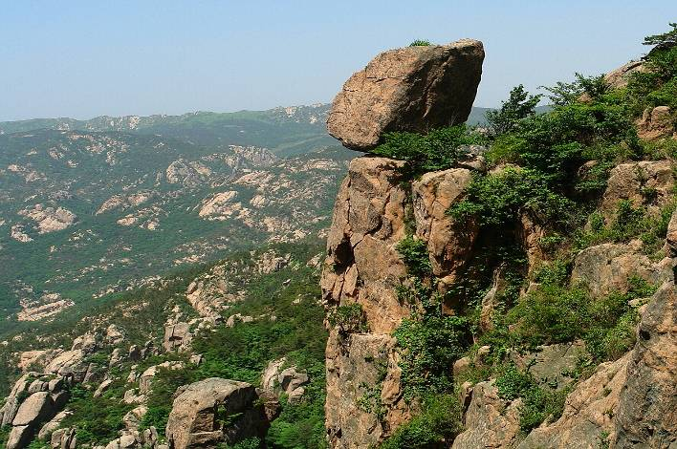
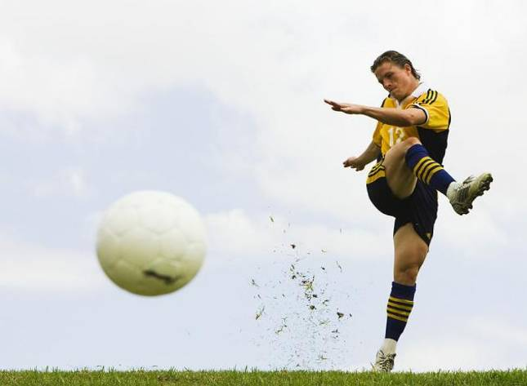
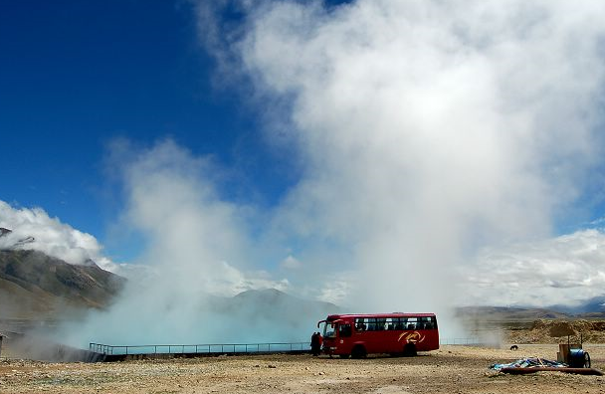
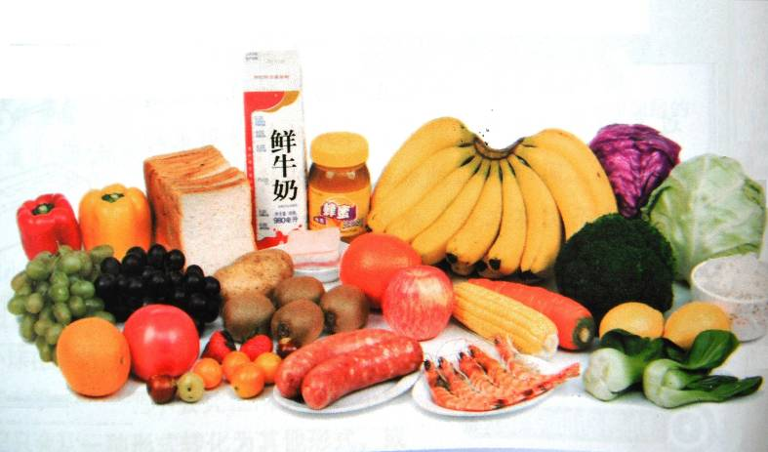
自 主 探 究
一、认识能量
你能说出下面物体都具有什么形式的能量吗？
拉长的橡皮筋
山巅的危石
运动的足球
西藏羊八井地热池
食 物
太阳光

Slide 4
自然界中能量不仅可以从一个物体转移到另一物体，而且在一定的条件下，形式多样的能量之间还可以相互转化。
能量形式相同的叫转移，
能量形式不同的叫转化。

Slide 5
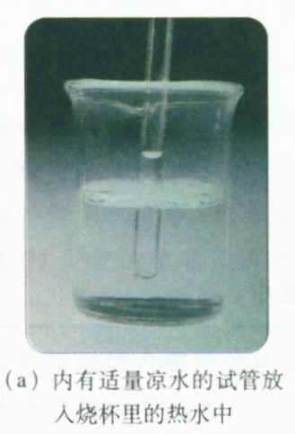
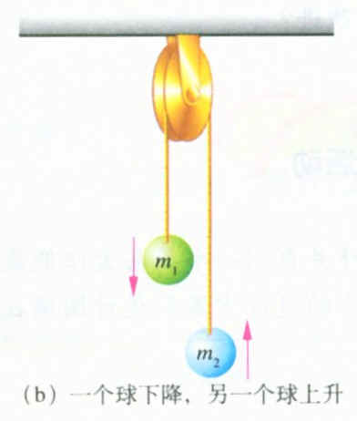
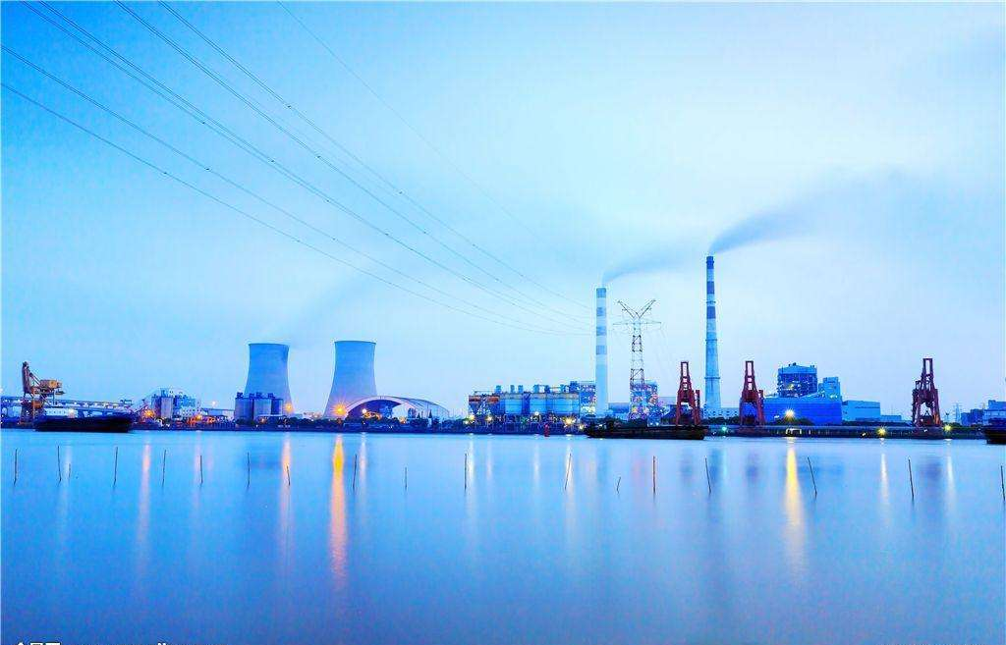
二、能量的转移
装有适量凉水的试管放入
烧杯中的热水中
一个小球下降，另一个小球上升
发电厂发出的电能输送到用户
内能从热水转移到凉水中
重力势能由m₁转移到m₂
电能从发电站转移到用户

Slide 6
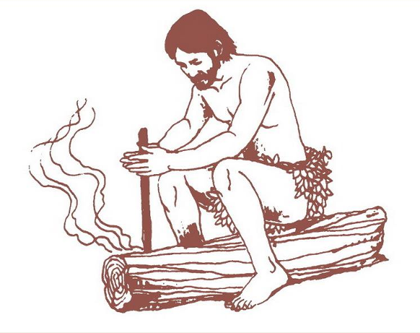
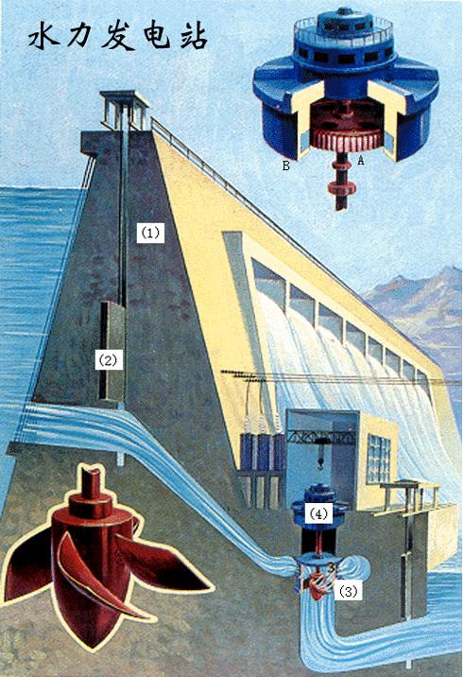
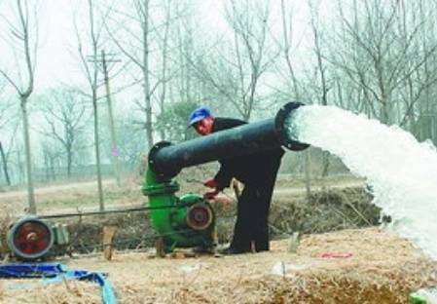
三、能量的转化
水电站里水轮机带动发电机发电
电动机带动水泵把地下水送到地面
钻木取火
机械能转化为内能
电能转化为机械能
机械能转化为电能

Slide 7
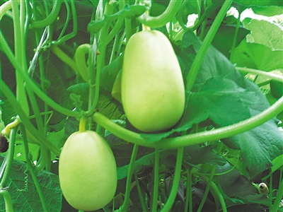
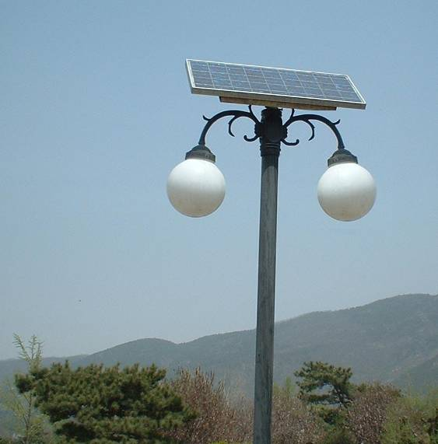
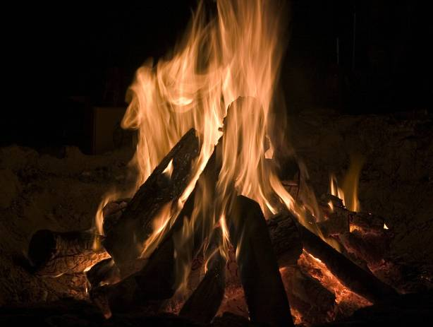
植物吸收太阳光
进行光合作用
太阳能电池
燃料燃烧时发热
光能转化为化学能
光能转化为电能
化学能转化为内能

Slide 8
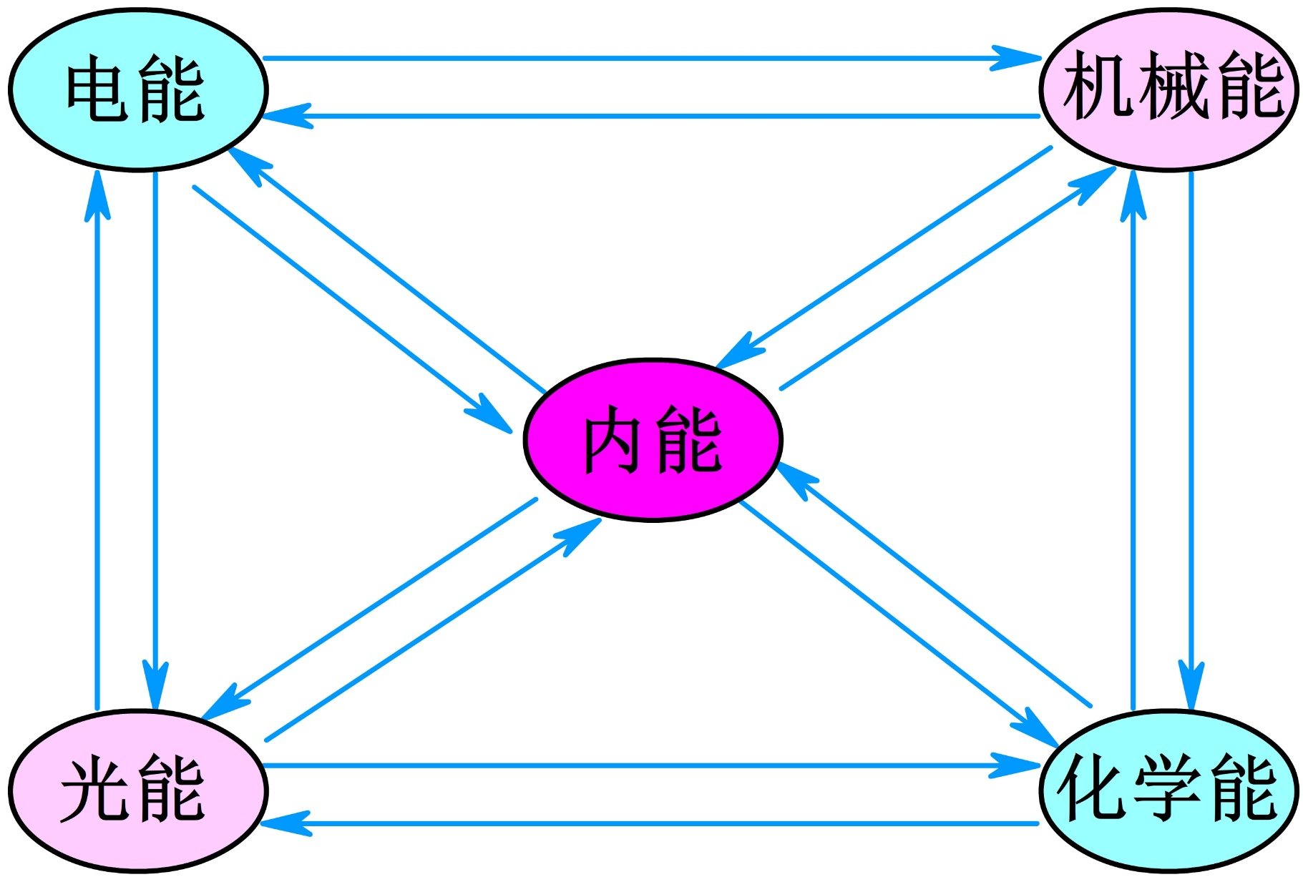
大千世界 现象相互联系
电动机
宇宙万物 能量转化守恒
发电机
摩擦生热
地热发电
电加热
蒸汽机
电 灯
光电效应
生物做功
炽热发光
放热反应
吸热反应
太阳照射
光合作用
燃烧物质

Slide 9
我们所消耗的能量，无论是食物还是电，大部分是太阳能辐射到地球后转化而来的。
太阳能与其他形式的能量转化关系图

Slide 10
四、能量守恒定律
想想议议
（1）拿一个弹力小球由手中释放，观察小球的运动情况。

Slide 11
（2）结合小球在地面弹跳的频闪照片，想一想，为什么它的高度会逐渐降低？能量是否丢失？减少的机械能到哪儿去了？
它的高度降低，说明机械能减少了. 但能量并没有丢失，实际上是通过做功把一部分机械能转化为了内能.

Slide 12
能量既不会凭空消灭，也不会凭空产生，它只会从一种形式转化为其他形式，或者从一个物体转移到另一个物体，而在转化和转移的过程中，能量的总量保持不变。
一种形式的能增加，总伴随着另一种形式的能减少或者另一物体的能量转移而来。
该定律是由大量实验事实得出，是人们对自然现象长期观察和研究的科学总结。
是自然界最普遍、最重要的基本定律之一，是人们认识自然和改造自然的重要科学依据。

Slide 13
永动机可能实现吗？
如图是一种设想中的永动机，它通过高处的水流冲击叶片，叶片的转动用来对外做功，同时带动抽水器从低处将水抽到高处，从而循环工作。你能不能从能量守恒的角度说明它为什么不能一直工作下去？
能量的守恒定律告诉我们，能量在转移和转化的过程中总量是不变的，但方向性告诉我们有些有用的能量会越来越少，如果不及时补充能量，机械就会停止做功。“永动机”违背了能量守恒定律，所以无法实现。

Slide 14
综合分析
由于我们是在能量的转化或转移过程中利用能量的，而在这个过程中，总会有一部分能量转化成内能散失在周围环境中，这些能量虽然还在自然界中，但却无法自动转化为其他形式的能量，因而很难或无法再利用。也就是说，经转化后，可利用的能量只会减少，而不会增加，因此节能和如何有效地利用能源是当前重要的课题。
因此，爱护资源，节约能源，是每个公民的责任。

Slide 15
本节课你学会了哪些知识？
收获了什么方法？
还有什么疑惑吗？

Slide 16
当 堂 达 标
1.能量守恒定律：能量既不会凭空消灭，也不会凭空产生，它只会从一种形式___________为其他形式，或者从一个物体________到其他物体，而在转移和转化的过程中，能量的总量保持________ 。
转化
转移
不变
2.在各种形式的能量的相互转化的过程中，下列说法中正确的是（ ）
A.机械能一定守恒
B.各种形式的能量都守恒
C.各种形式能的总量一定守恒
D.只有机械能转化为内能
C

Slide 17
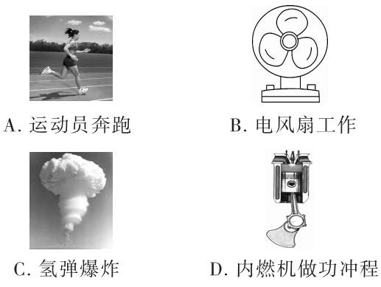
3.能量的形式多种多样且可以相互转化，下列事例中，属于内能转化为机械能的是( )
D

Slide 18
4. 下列说法中正确的是（ ）
A．冬天对着手哈气，手变暖是机械能转化为内能
B．用酒精灯给水加热，是机械能转化为内能
C．从能量角度来看，汽车爆胎是因为机械能转化为内能
D．滑冰鞋上的冰刀与冰之间发生摩擦时内能转化为机械能
C
5.下列现象中，只有能的转移而不发生能的转化的过程是（ ）
A.子弹从枪膛射出
B.用火焰烧开水时，水温升高
C.电灯发光
D.冬天用手摸户外的东西感到冷
D

Slide 19
6.关于能量守恒定律，下列说法正确的是（ ）
A.能量守恒定律只适用于机械能与内能的相互转化
B.能量守恒定律只适用于能量转化过程
C.摩擦生热是创造了热，并不符合能量守恒定律
D.按照能量守恒定律，宇宙中能量的总量永远不会增减
D
7.救灾汽车正在公路上急驶，突然发现山体滑坡，紧急刹车.此时刹车片和轮胎都变热，汽车的机械能转化为____能，这一过程是通过_____实现的，但能量的总量_____.
内
做功
不变

Slide 20
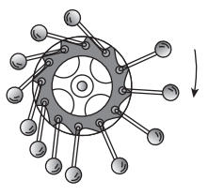
8.达·芬奇曾经设计了一个“永动机”，如图所示。他认为右边的钢球比左边的钢球离轮心更远些，在
两边不均衡的作用力下，轮子会沿箭头方向
转动不息。你认为达·芬奇的“永动机”能
永远转动吗？
答：________。理由是装置转动过程中______________________________________。
不能
有机械能转化为内能，使机械能不断减小

Slide 21
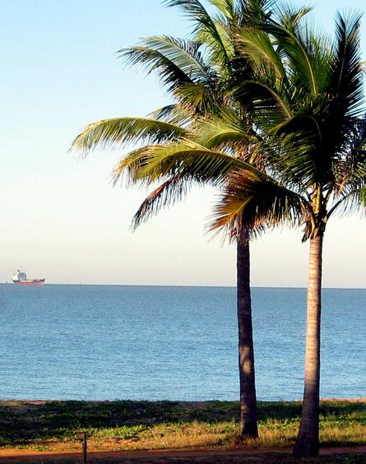
再见

